Slide 1

Obrazná pojmenování
Číslo projektu: CZ.1.07./1.5.00/34.0938 Název projektu: Zlepšení podmínek pro vzdělávání na SUŠ, Ostrava
Autor: Naděžda Ružičková
ČÍSLO DUM VY_32_INOVACE_CJL_1,2,4_75

Slide 2
Osnova
- Obrazná pojmenování
- Epiteton/Přirovnání
- Metafora/Personifikace
- Metonymie
- Synekdocha
- Eufemismus
- Oxymóron
- Úkol

Slide 3
Obrazná pojmenování
jsou nepřímá pojmenování, která vznikají:
neočekávanými spojeními a souvislostmi
přesunem a posunem významu

Slide 4
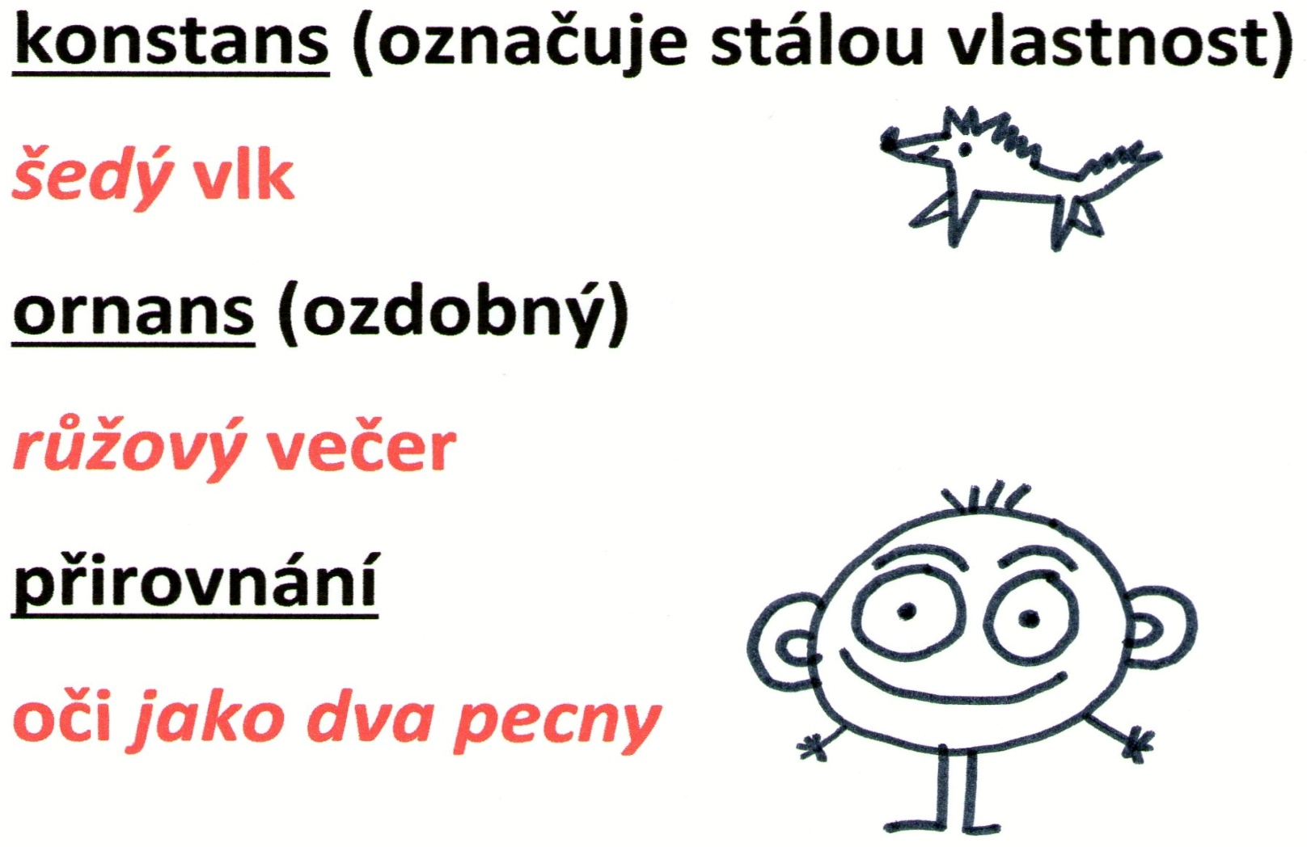
Epiteton/Přirovnání

Slide 5
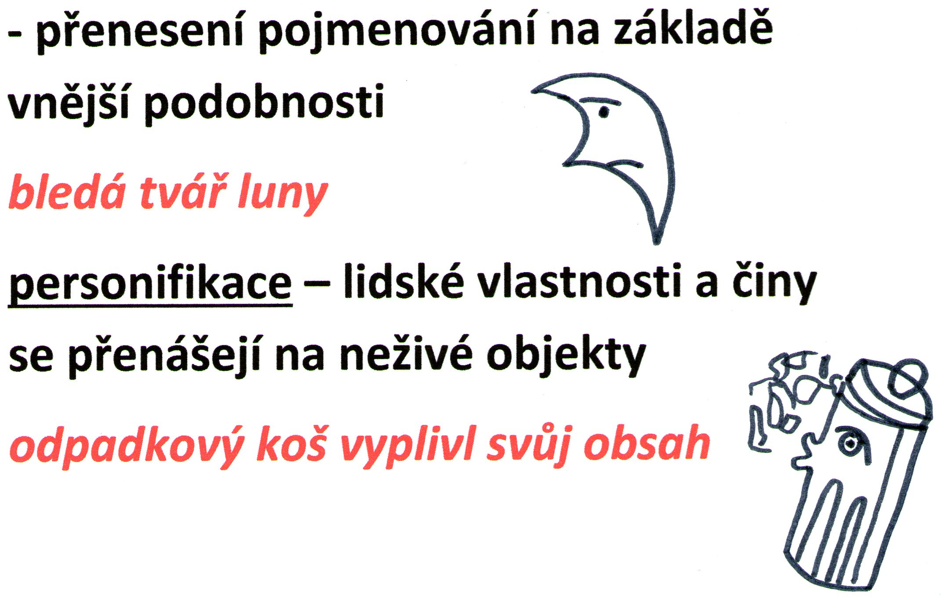
Metafora

Slide 6
Metonymie
přenesení pojmenování na základě věcné souvislosti, spojitosti
Dnes večer jdeme na Mozarta. (na jeho hudbu)

Slide 7
Synekdocha
druh metonymie (spojitost kvantitativní), část označená celkem a naopak
A v létě lákají nás k nakousnutí kukuřičná zrna. (klasy)

Slide 8
Eufemismus
zjemnění drsných nebo nepříjemných představ
opakem dysfemismus
Už na něm roste tráva. / Konečně chcípl!
(zemřel)

Slide 9
Oxymóron
= protimluv - zdánlivě nelogické spojení dvou slov
živá mrtvola, stará mladá, zdravý nemocný, mrtvého ptáčka krásný zpěv, prasklého bubnu zvuk

Slide 10
Úkol:
Vyhledejte: přirovnání, metaforu, metonymii,
synekdochu, epiteton, oxymóron, personifikaci
Včera jsem byla na Moliérově hře Zdravý
nemocný. Je tomu už rok, co odešel na druhý
břeh. Postav vodu na čaj. Na tu zahradu nesmí
ani noha! Nevěřícně na něj zíral jak vyoraná
myš. Z očí jí stékaly kapky moře. Hrnečky
nárazem seskočily z regálu.

Slide 11
Použitá literatura:
MARTINKOVÁ, V. Teorie literatury 1 - 4. Praha: Trizonia, 1995.
Kresba: vlastní

Slide 12
Závěr
Děkuji za pozornost

